Slide 1
Система поддержки принятия решения в задачах диагностики серверного оборудования
Предзащита выпускной квалификационной работы
Студент
Научный руководитель
ФИО студента
Группа: ________
ФИО научного руководителя
Должность, степень: ________
Красноярск, 2026
1

Slide 2
Цель, актуальность, проблема и задачи
Цель работы
Актуальность
Проблема
Разработать СППР для прогнозной диагностики серверного оборудования с учётом риска и неопределённости.
простои серверов дорого обходятся
отказы редки и плохо размечены
пороговый мониторинг реактивен
Нужно перейти от «метрика выше нормы» к прогнозу состояния, риска и ожидаемых потерь.
Основные задачи
проанализировать рисковые ситуации и существующие подходы мониторинга;
сформировать поток эксплуатационных метрик и правила предобработки;
реализовать прогнозирование SARIMA, LSTM и их оркестра;
построить оценку состояний S0/S1/S2 и риск отказа;
сформировать рекомендации СППР и оценить ожидаемый экономический эффект.
2

Slide 3
Идея решения
От реактивного мониторинга к управляемому прогнозному решению
Метрики
Прогноз
Состояние
Риск
СППР
CPU, RAM, сеть, ping, температура
SARIMA + LSTM
S0 / S1 / S2
ожидаемый риск отказа
действие с меньшими потерями
Что принципиально изменилось
Научная основа
Практический результат
не ищем «аномалии ради аномалий»
оцениваем риск на горизонтах 24h/7d/30d
учитываем стоимость ложной тревоги и пропуска отказа
вероятностные состояния
интервальный прогноз p10/p50/p90
ожидаемые потери и выбор действия
оператор видит не только риск
но и причину, рекомендацию
и ожидаемый эффект
3

Slide 4
Данные для прогнозирования
Какие данные анализируются и как они готовятся
Источники метрик
Предобработка
Контекст времени
системные метрики: CPU, RAM, сеть
аппаратные каналы: SMART/IPMI/storcli
температура, ping, predictive failure
часовая агрегация
физические границы: проценты 0-100, метрики >= 0
пропуски и некорректные точки фильтруются
рабочее окно 8:30-17:30
обед 13:00-14:00
ночные backup 21:00-23:00
отдельная обработка выходных
На выходе формируется регулярный временной ряд по каждой метрике и прогнозные точки:
y_hat
p10
p50
p90
α
центральный прогноз
нижняя граница интервала
медиана прогноза
верхняя граница риска
вес SARIMA/LSTM
4

Slide 5
Прогнозирование: SARIMA + LSTM + оркестр
SARIMA
LSTM
Оркестр
локальный baseline
STL/сезонность и возврат сезонной компоненты
траектория прогноза по часам
удалённый сервис на отдельном ПК
direct multi-horizon прогноз
rolling seasonality, тренд, лаги 1/24/168
интеграция SARIMA и LSTM
вес α по метрике, горизонту и сегменту
неопределённость учитывает расхождение моделей
Почему две модели
Почему нужен оркестр
SARIMA устойчиво работает на регулярной сезонности.
LSTM лучше захватывает нелинейные изменения и длинный контекст.
На разных метриках и горизонтах «лучшая» модель меняется.
Ансамбль снижает зависимость от одного алгоритма.
5

Slide 6
Оценка состояния и риска отказа
Состояния S0/S1/S2
Модель состояния
Риск отказа
S0 — норма
S1 — деградация
S2 — предаварийное состояние
единый state_inference_service
softmax по признакам риска
evidence показывает вклад метрик
изнашиваемые компоненты: Weibull
нагрузочные метрики: риск превышения
история состояний: Марковский слой
Итоговый риск объединяет два сигнала:
Прогнозный риск метрик
Марковский риск S2
CPU, память, температура, сеть и другие каналы сравниваются с персональными порогами.
История переходов S0/S1/S2 помогает учитывать накопленную деградацию, а не только последний запуск.
6

Slide 7
Формирование рекомендаций СППР
Что хранится в системе
Как выбирается действие
Что получает оператор
альтернативы действий
критерии AHP
политики
матрицы потерь
ограничения применимости
фильтр по активным риск-метрикам
расчёт ожидаемых потерь
учёт стоимости и обратимости действия
рекомендацию
причины выбора
ожидаемые потери
альтернативы и объяснение
Ключевая идея экономической оценки:
ΔR = R(no_action) − R(a*)
Положительное ΔR означает, что выбранное действие снижает ожидаемые потери относительно бездействия.
7

Slide 8
Программная реализация
Backend
Frontend
LSTM-ПК
Django REST API
PostgreSQL
очереди задач и журналы запусков
Vue
экраны прогнозов, риска, СППР
базовый/экспертный режимы
удалённый API
подключение через VPN/Tailscale
браузер напрямую не обращается
Vue UI
Backend API
PostgreSQL
LSTM service
Все результаты сохраняются: сырые метрики, прогнозные точки, состояния, риск, рекомендации, отчёты оценки.
8

Slide 9
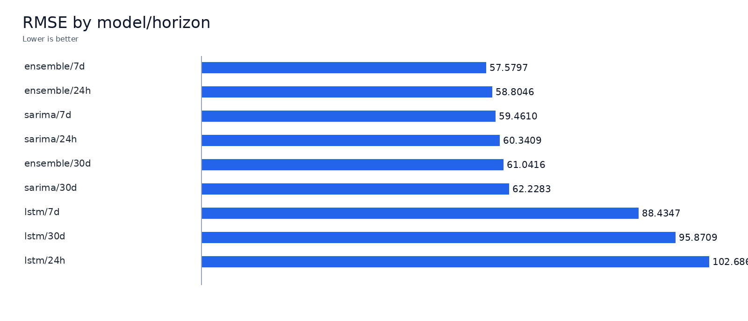
Оценка качества прогнозирования
Формальная проверка вместо оценки «на глаз»
Данные оценки
Метрики
Статистическая проверка
forecast run: 264, 265, 266
итоговое сравнение: 19 089 точек
горизонты: 24h, 7d, 30d
RMSE, MAE, MAPE
Pinball
PICP80, ACE80
Diebold-Mariano test
moving block bootstrap CI95
пометрика и по горизонту
9

Slide 10
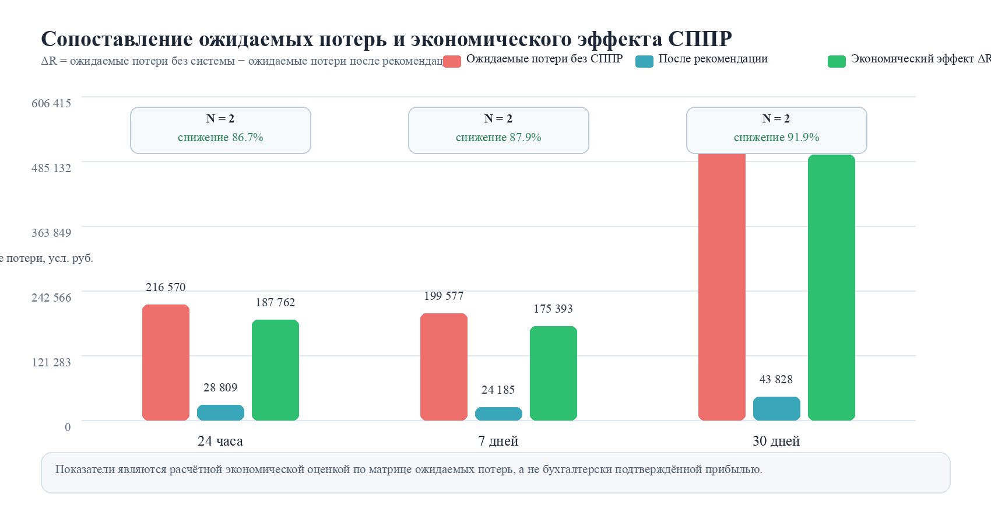
Результаты СППР и экономический эффект
Средний ΔR
Максимальный ΔR
ΔR > 0
Действие
286 922,90 усл. руб.
497 614,30 усл. руб. на 30 днях
100 % запусков
ограничить CPU/частоту
Важно: это расчётное снижение ожидаемых потерь по модели риска, а не бухгалтерски подтверждённая экономия.
10

Slide 11
Готовность и дальнейшее развитие
Что уже реализовано
Что ещё нужно усилить
end-to-end контур: метрики → прогноз → риск → СППР → отчёт
SARIMA, LSTM, оркестр и оценка качества
единые настройки, фоновый центр задач, PDF/CSV отчёты
докалибровать интервалы p10–p90
накопить фактическую обратную связь DecisionFeedback
расширить эксперимент на реальные серверные данные
Итог для предзащиты
Показана рабочая программная система и научная связка: прогнозирование временных рядов, вероятностная оценка состояния, риск отказа, выбор действия и расчёт ожидаемого эффекта.
11

Slide 12
5 ключевых научных источников
1
Добронец Б. С., Попова О. А. Вычислительный вероятностный анализ: модели и методы. СФУ, 2020.
2
Pinheiro E., Weber W.-D., Barroso L. A. Failure Trends in a Large Disk Drive Population. FAST, 2007.
3
Cleveland R. B. et al. STL: A Seasonal-Trend Decomposition Procedure Based on Loess. JOS, 1990.
4
Hochreiter S., Schmidhuber J. Long Short-Term Memory. Neural Computation, 1997.
5
Bates J. M., Granger C. W. J. The Combination of Forecasts. Operational Research Quarterly, 1969.
Эти источники закрывают основу работы: неопределённость и СППР, серверные отказы, сезонная декомпозиция, LSTM и ансамбль прогнозов.
12

